Slide 1
Arbeit und Beruf
Ich arbeite als Deutschlehrer.
Ich bin Deutschlehrer von Beruf.
Ich gebe Deutschunterricht.
Ich unterrichte Deutsch.
Ich bin angestellt.

Slide 2

Ich bin Lehrer/in von Beruf
Deutschunterricht geben

Slide 3
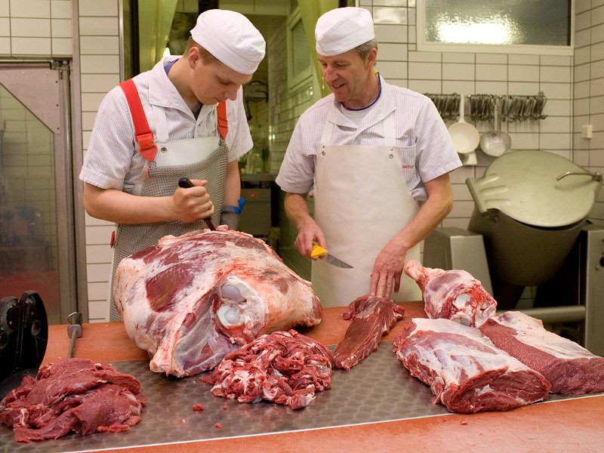
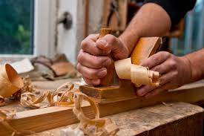
Fleischer/in Tischler/in
Fleisch schneiden Tisch und Stuhl machen

Slide 4

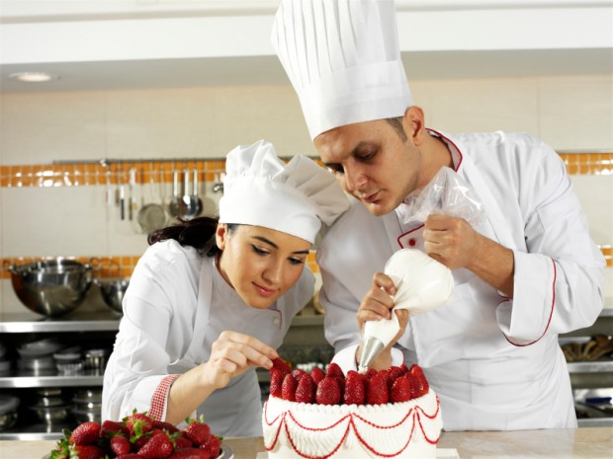
Verkäufer/in Konditor/in
Äpfel verkaufen Kuchen machen

Slide 5
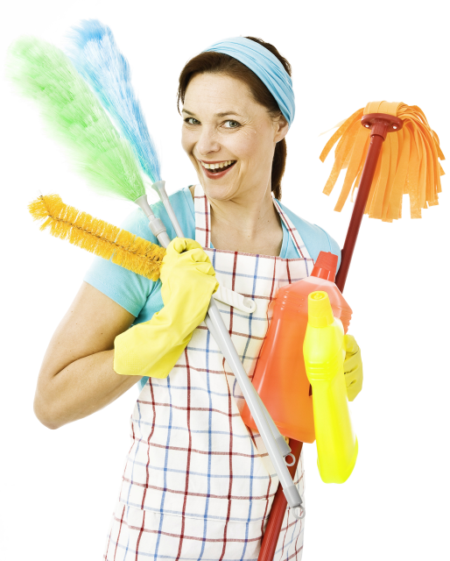

Kellner/in Putzefrau
Die Leute bedienen die Hausaufgabe machen

Slide 6
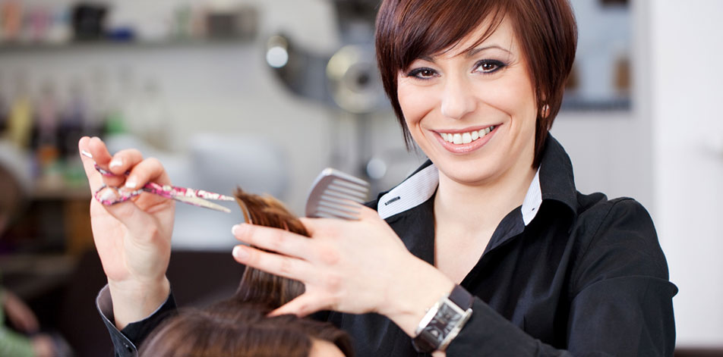

Bauer/¨in Friseur/in
Häuser aufbauen Haare schneiden

Slide 7


Krankenschwester Arzt/¨in
Im Krankenhaus arbeiten

Slide 8


Leuten helfen Tür und Schloss reparieren

Slide 9
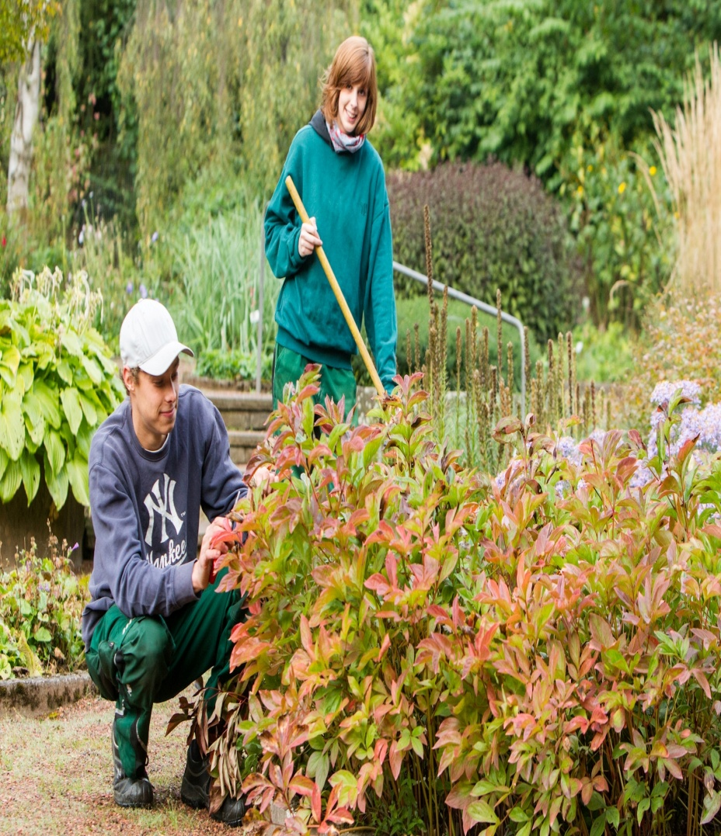
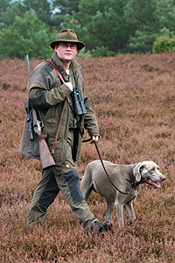
Blume anbauen Tiere jagen

Slide 10
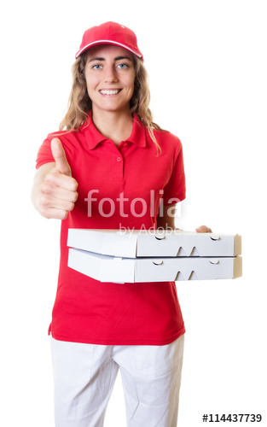

Pizzabote Zauberer/in
Pizza abgeben zauberhaft machen

Slide 11


Rechtsanwalt/¨in Richter/in
Im Büro arbeiten an dem Gericht arbeiten

Slide 12
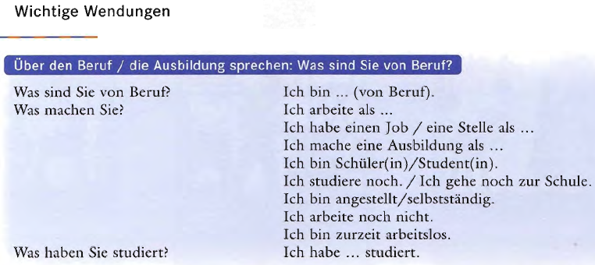

Slide 13
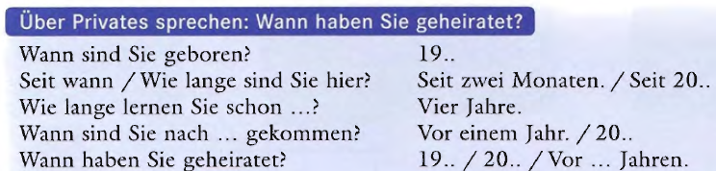

Slide 14
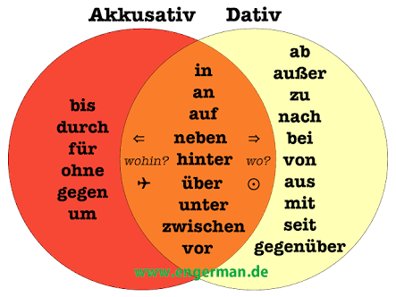
Präpositionen mit Dativ und Akkusativ

Slide 15
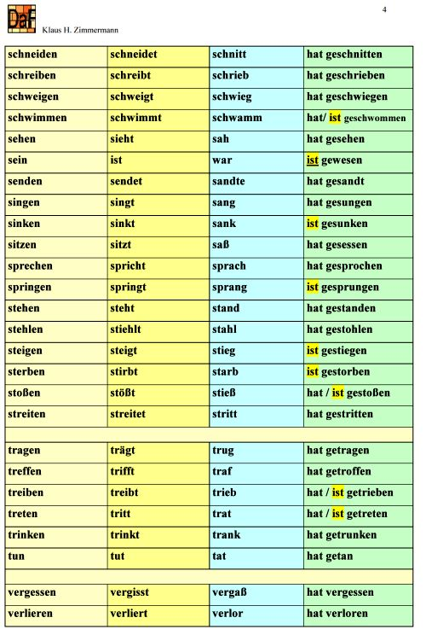
Präteritum

Slide 16
